Slide 1



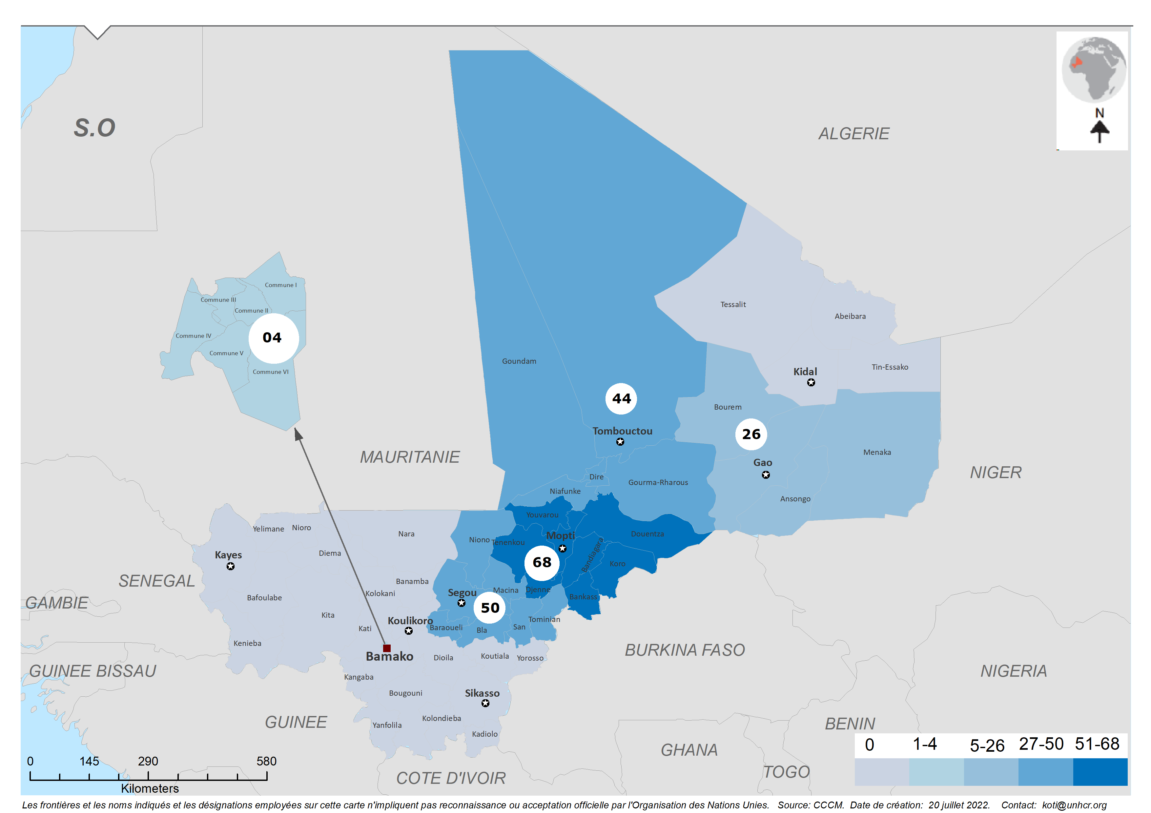














Coordination Nationale des Sites PDI (CNSPDI) – Factsheet – Juin 2022
CHIFFRES CLÉS
NOMBRE DE SITES PAR REGION
370 548
# Personnes dans le besoin
370 548
# Personnes ciblées
181 992
# Personnes atteintes
68K
256K
139K
8K
Ménages
>18 ans
18 – 59 ans
> 59 ans
PYRAMIDES DES AGES
LOCALISATION DES PDI
196
24k
94K
63K
129
Sites
PDI sur site
PDI en familles d’accueil - Urbain
PDI en familles d’accueil - Rural
Sites avec gestionnaires
85%
DES PDI SONT DES
FEMMES OU ENFANTS
64%
DES PDI SONT
DES ENFANTS
SOURCE: DTM DNDS. POUR PLUS D’INFORMATION, PRIERE CONTACTER : koti@unhr.org

